Slide 1



Аттестационная презентация
Начальник аналитического управления
Сергей Парфёнов
Аналитическое управление. Март 2020.

Slide 2
Основные аспекты:
Реализованные проекты;
Перспективные направления развития аналитики;
Развитие команды;
Активности согласно плану адаптации.

Slide 3
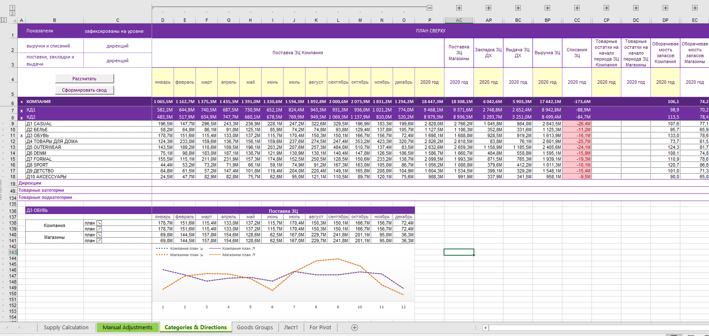
Реализованные проекты
Расчёт коммерческого бюджета компании
Автоматизирован блок расчёта поставок в компанию / универмаги / закладки и выдачи товара с ДХ;
Реализован алгоритм учёта управленческих корректировок выручки и поставок на всех уровнях товарной иерархии;
Подготовлен и согласован коммерческий бюджет компании на 2020 год.

Slide 4
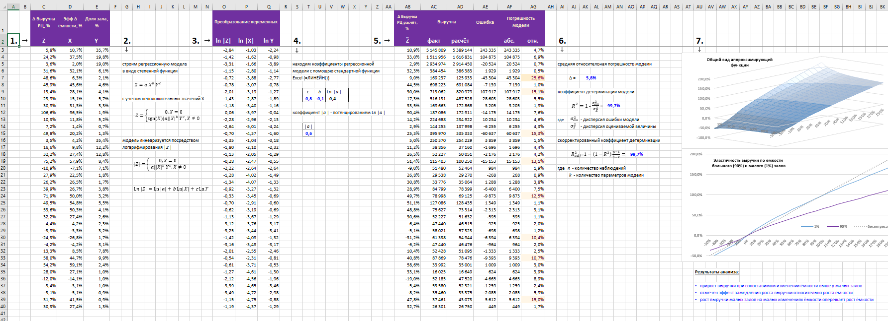
Реализованные проекты
Оптимизация структуры торговых залов универмагов
Проведён анализ зависимости роста выручки и дохода при изменении ёмкости залов универмагов;
Разработана регрессионная модель расчёта оптимальной структуры универмага;
Подготовлен отчёт мониторинга результатов пилота проекта.

Slide 5
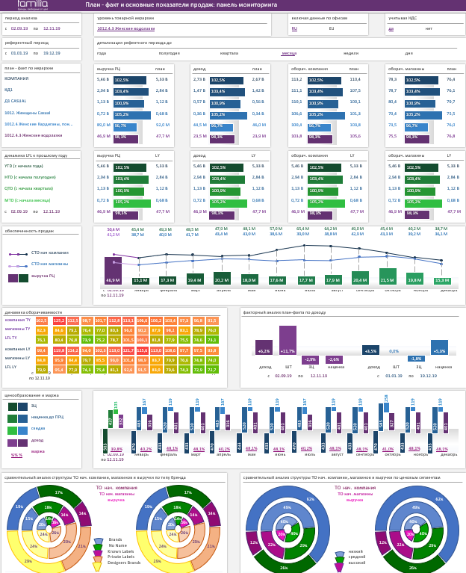
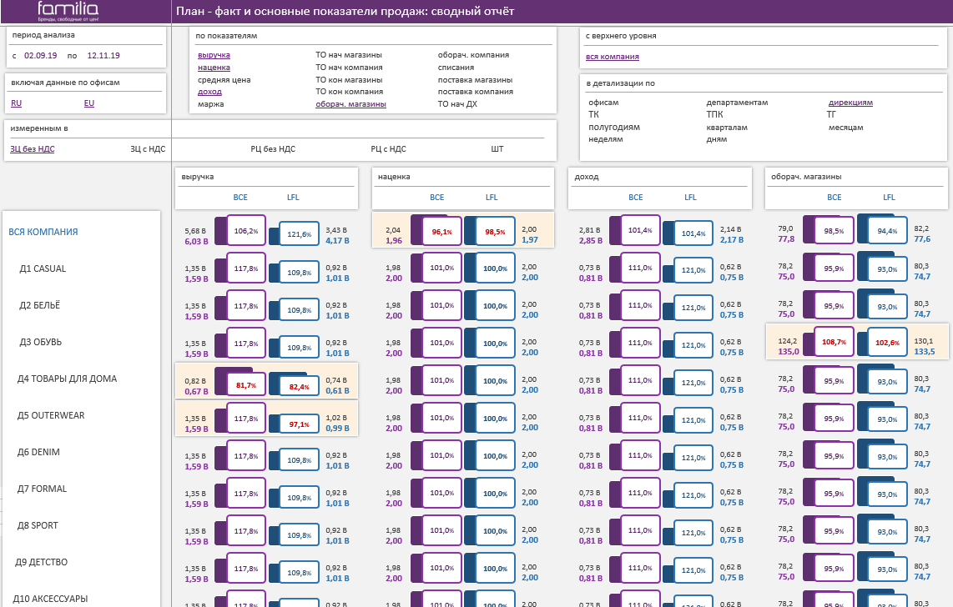
Реализованные проекты
BI система аналитической отчётности
Проведён сравнительный анализ потребностей заказчика (директоров направлений КД) и возможностей BI системы;
Подготовлены макеты сводного отчёта и панели мониторинга.

Slide 6
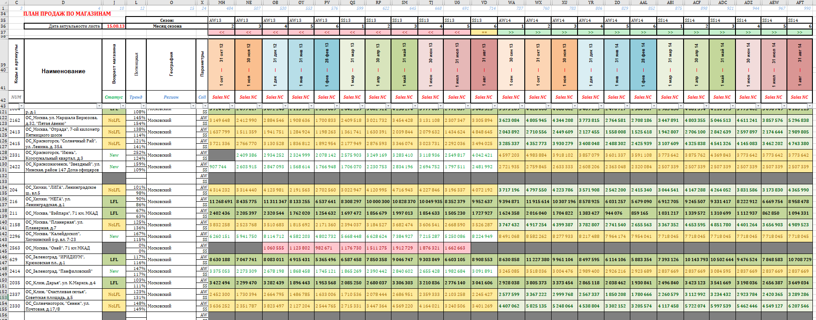
Перспективные направления развития аналитики
Планирование продаж по магазинам
Реализация модели планирования продаж по магазинам с детализацией на уровне пересечений Дирекция & Зал универмага решит проблему диспропорций наполненности между залами и позволит на стадии бюджетирования более точно учесть потребности сети в соответствии с критерием максимизации выручки и дохода с квадратного метра торговой площади.

Slide 7


Перспективные направления развития аналитики
Автоматизация процесса бюджетирования
Проект предполагает последовательное автоматическое исполнение блоков расчётов, связанных между собой информационными потоками, т.о. что результаты расчёта предыдущего блока служат входящей информацией для последующего. Причём, при передаче информации от блока к блоку, она может быть скорректирована согласно управленческим вводным.
Итоговый алгоритм процесса будет представлять собой цепь перемежающихся блоков автоматического расчёта и «калькуляторов» определения управленческих корректировок.
Реализовать проект целесообразно на базе нескольких пакетов ПО, оптимально подходящих для алгоритмизации каждого из блоков процесса. Предварительно в качестве платформ реализации рассматривается пара TXT Retail + Microsoft Excel.
&

Slide 8
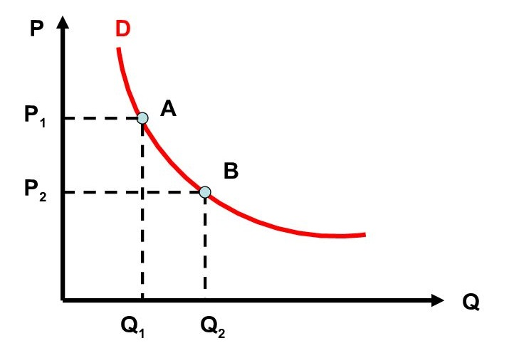
Перспективные направления развития аналитики
Исследование эластичности спроса
Результаты анализа зависимости спроса от величины скидки (или пары наценка + скидка) в зависимости от ценового сегмента товара или его места в товарной иерархии позволят оптимизировать используемые компанией трейд-маркетинговые механики, включая механики уценки.
Решение этой задачи ведёт к возможности улучшения оборачиваемости и более эффективному управлению товарными запасами при условии максимизации маржи.

Slide 9
Перспективные направления развития аналитики
Конкурентный анализ и прогнозирование спроса
Проект предполагает разработку пакета инструментов необходимых для возможности построения прогноза продаж с приемлемой точностью:
парсеры сайтов основного конкурентного окружения;
база данных метеонаблюдений в разрезе основных локаций розничной сети компании;
набор математических моделей с различными горизонтами прогнозирования и уровнями детализации прогноза.
Реализация проекта позволит повысить эффективность целого ряда ключевых бизнес-процессов: закупки (ОТВ), распределение, трейд-маркетинг.

Slide 10
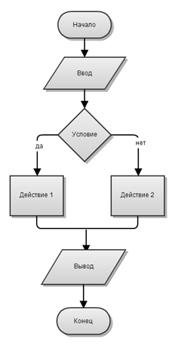
Перспективные направления развития аналитики
Развитие алгоритмов распределения
Повышение эффективности системы распределения – это возможность обеспечить плановые показатели роста продаж и дохода, управляя товарными запасами на минимальных значениях оборачиваемости.
Перспективными направлениями решения этой задачи представляются:
учёт климатических особенностей локаций универмагов;
кастомизация потребностей универмагов по ценовым сегментам товара, основываясь на макроэкономических показателях региона и статистике продаж;
интеграция систем прогнозирования спроса и распределения товарных запасов.

Slide 11

Развитие команды
Коучинг и мотивация
Оптимальным принципом построения команды считаю соблюдение баланса комплементарности и взаимозаменяемости её игроков.
Для достижения такого баланса будут определены:
компетенции требуемые от команды в целом;
сильные игроки по каждой компетенции;
«зоны риска» – компетенции, освоенные менее чем двумя игроками.
С учётом интересов будет сформирован план развития для каждого игрока. Обучение планируется в рамках рабочего процесса, включая сотрудника в проектную группу дублирующим игроком к сильному, и самостоятельно с использованием материалов библиотеки решений.
В качестве мотивации – интересные задачи, роль руководителя в проектной группе.

Slide 12
Развитие команды
Библиотека решений
Проект предполагает создание систематизированного каталога реализованных проектов. Однако, систематизация в каталоге будет осуществлена не только по целям и задачам, но и по методам и используемым инструментам.
Например, проект оптимизации структуры залов универмагов получит в библиотеке метки:
регрессионная модель;
поиск решений;
макрос;
функция на базе макроса.
По этим меткам несложно будет найти как чисто технические приёмы, так и целые концепции решений будущих задач.

Slide 13
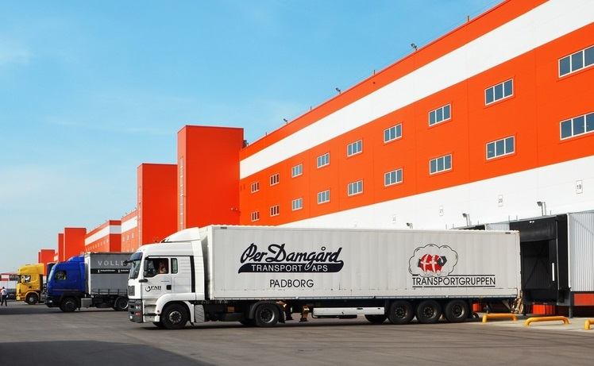

Активности согласно плану адаптации
В течение отчётного периода посетил универмаги:
190 Колумбус Москва;
130 Варшавское шоссе Москва;
272 FOR YOU Москва;
239 Ритейл Парк Москва;
213 ЦУМ Валентина Владимир.
Прошёл стажировку:
в универмаге 130 Варшавское шоссе Москва;
на распределительном центре Бритово.
Принял участие в тожественном открытии нового универмага
312 Вэйпарк Москва.

Slide 14
Благодарю за внимание!

